Slide 1
Ch12. PHP 기본 프로그래밍

Slide 2
XAMPP 소개 및 설치
서버 스크립트, 클라이언트 스크립트의 개요
HTML 태그
PHP 기본 문법
HTML과 PHP의 관계

Slide 3
1 2 . 1 웹 사이트 개발 환경 구축
XAMPP 소개
  웹 사이트를 구축하기 위한 필수 소프트웨어
    웹 서버
      다양한 운영체제에서 작동 지원하는 아파치(Apache) 웹 서버
      아파치 웹 서버 가장 많이 사용
    데이터베이스
      MySQL이 무료이기 때문에 대부분에서 사용됨
    프로그래밍 언어
      웹 프로그래밍 언어인 PHP

Slide 4
1 2 . 1 웹 사이트 개발 환경 구축
XAMPP 소개
  Apache + MySQL(또는 MariaDB) + PHP + Perl의 약자
  필요한 3가지 소프트웨어 포함
  부가적으로 다른 기능도 제공
  호환성 문제를 해결해주는 복합 패키지
  이 책에서는 5.6 버전 기준으로 사용
    MySQL의 라이선스 문제로 MariaDB 포함된 최신판
    MySQL을 포함하는 마지막 버전인 XAMPP 5.6.12 버전 사용

Slide 5
1 2 . 1 웹 사이트 개발 환경 구축
XAMPP 설치
  기존 DB나 웹 서버와 충돌할 수 있으므로 제거
    기존에 쓰던 MySQL 제거
      Workbench가 열려 있으면 종료
      [제어판]의 [프로그램 제거] 실행
    Visual Studio Community에 포함된 웹 서버인 ‘IIS 10.0 Express’ 제거
    두 가지를 제거한 뒤 꼭 PC를 재부팅 할 것

Slide 6
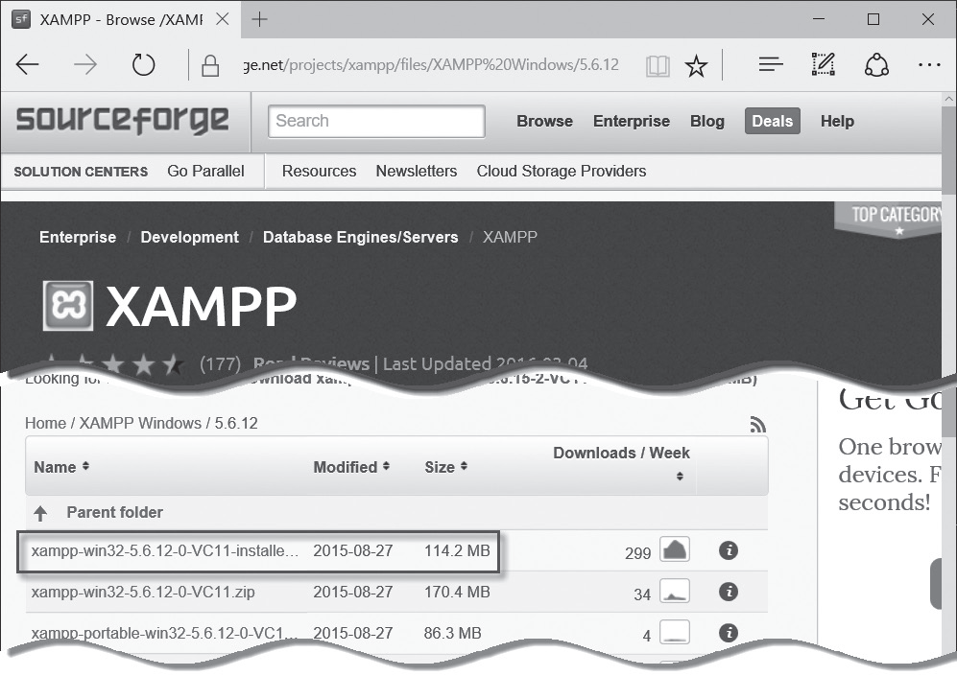
1 2 . 1 웹 사이트 개발 환경 구축
XAMPP 설치
  XAMPP 다운로드
    http://sourceforge.net/projects/xampp/files/XAMPP%20Windows/5.6.12/
    http://cafe.naver.com/thisismysql/
    XAMPP 5.6.12 버전(xampp-win32-5.6.12-0-VC11-installer.exe, 114.2 MB) 다운로드

Slide 7
1 2 . 1 웹 사이트 개발 환경 구축
XAMPP 설치
  다운로드 받은 XAMPP 설치
    xampp-win32-5.6.12-0-VC11-installer.exe 더블 클릭해 설치 진행
    [Select Components]
      설치할 제품들 선택
      Apache, MySQL, PHP 3개만 선택
    한글 입출력 처리 위해 언어 설정 UTF8 코드로 변경
      C:\xampp\mysql\bin\my.ini 파일 메모장으로 열기
      ## UTF 8 Settings’ 아래 5개 행의 주석(#) 삭제
    컴퓨터 재부팅

Slide 8
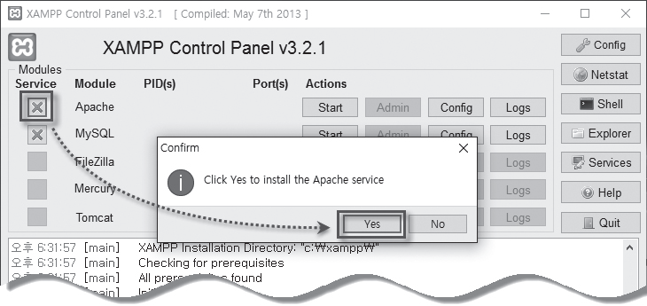
1 2 . 1 웹 사이트 개발 환경 구축
XAMPP 설치
  XAMPP 설정
    Windows의 [시작] >> [모든 앱] >> [XAMPP] >> [XAMPP Control Panel]에서 마우스 오른쪽 버튼 클릭
    [자세히] >> [관리자 권한으로 실행] 선택해 관리자 권한으로 실행
    Apache와 MySQL 서비스 install → 등록 → Start

Slide 9
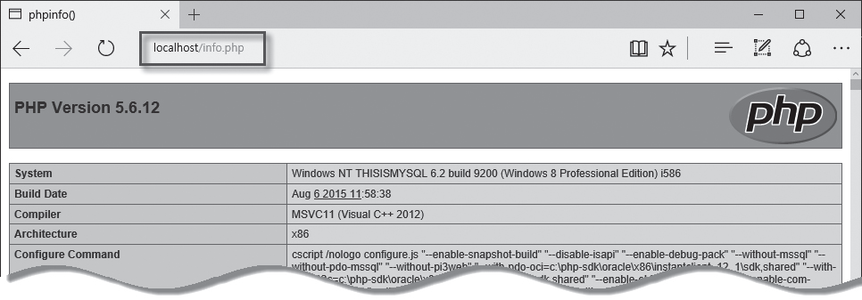
1 2 . 1 웹 사이트 개발 환경 구축
XAMPP 설치
  XAMPP Test
    P.488 예제 코드 사용
    예제 코드 파일로 저장
      C:\xampp\htdocs\ 폴더에 ‘info.php’ 파일명으로 저장
      [파일 형식]은 ‘모든 파일’
      [인코딩]은 ‘UTF-8’선택한 후 저장
    웹 브라우저에서 http://localhost/info.php에 접속

Slide 10
1 2 . 2 스크립트 언어 개요와 HTML 문법
서버 스크립트와 클라이언트 스크립트
  정적인 웹 사이트 (Static Web Site)
    HTML 만으로 이루어진 사이트
    내용을 변경하지 않는 사이트
    Ex) 간단한 회사 소개 웹 사이트

Slide 11
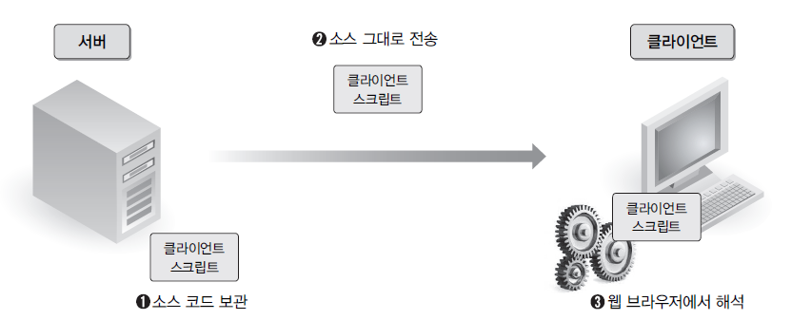
1 2 . 2 스크립트 언어 개요와 HTML 문법
서버 스크립트와 클라이언트 스크립트
  클라이언트 스크립트
    클라이언트의 웹 브라우저에서 해석되는 것
    웹 서버의 역할
      클라이언트가 요청하는 소스 코드를 변경 없이 클라이언트에게 전송하는 역할
      HTML이나 JavaScript만으로 구성된 코드
      웹 서버가 없어도 클라이언트의 디스크에 저장한 것 바로 실행

Slide 12
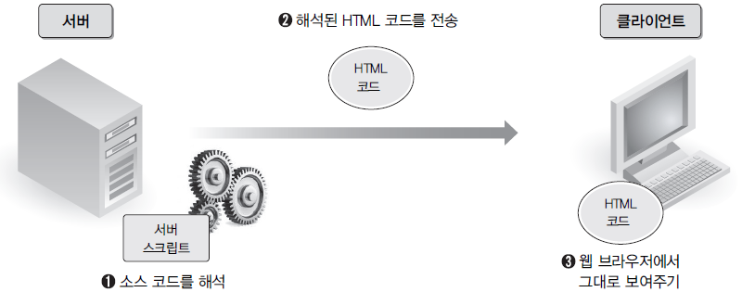
1 2 . 2 스크립트 언어 개요와 HTML 문법
서버 스크립트와 클라이언트 스크립트
  서버 스크립트
    서버에서 처리해서 HTML 코드로 변환해 전달하는 언어
      PHP, ASP.net, JSP
    대부분 데이터베이스 연동
    클라이언트가 요청할 때마다 새로 해석해 클라이언트에게 전송
      그 내용이 실시간으로 변경되도록 프로그래밍 가능
      동적인 웹 사이트 (Dynamic Web Site)
    Ex) 날씨 정보, 쇼핑몰 물품의 현재 남은 수량
      실시간으로 확인 필요한 정보

Slide 13
1 2 . 2 스크립트 언어 개요와 HTML 문법
HTML 태그
  HyperText Markup Language의 약자
  웹 페이지를 만들기 위한 대표적인 마크업 언어
  HTML 태그에 대한 공통적인 특징
    HTML 파일의 확장자는 *.htm 또는 *.html
    HTML 파일은 텍스트 파일
      메모장 등에서 작성 가능
      웹 브라우저에서 한글이 깨져 보일 수 있으므로 인코딩 방식은 UTF-8로 저장
    HTML의 태그는 대부분 <> 안에 씀
    HTML은 대문자와 소문자를 구분하지 않음
    HTML 파일은 <HTML> 태그로 시작해서 </HTML> 태그로 종료

Slide 14
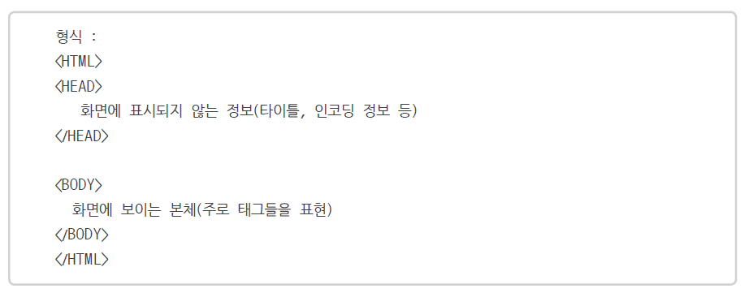
1 2 . 2 스크립트 언어 개요와 HTML 문법
HTML 파일의 기본 구조
  HEAD와 BODY로 나뉨

Slide 15
1 2 . 2 스크립트 언어 개요와 HTML 문법
HTML 기본 태그
  <META>
    웹 페이지의 정보 설정
    검색 엔진에게 문서 내용 요약
    언어 설정에도 사용
    <META> 태그는 <HEAD> 영역에 표현
  <BR>
    글자의 줄을 바꿔줌
  <U>~</U>, <B>~</B>, <I>~</I>
    글자에 밑줄, 굵은 글씨, 이탤릭체의 모양 지정

Slide 16
1 2 . 2 스크립트 언어 개요와 HTML 문법
HTML 기본 태그
  <FONT>~</FONT>
    글자의 크기나 색상 지정
    <FONT color='red' size='10' face= '궁서'> 폰트 변경 </FONT>
      궁서체로 10포인트 크기의 빨간색 글자 출력
  <HR>
    수평선 긋기
    <HR size=‘픽셀 수’>는 픽셀 수의 폭
  <A>~</A>
    클릭하면 다른 페이지가 연결되는 링크 설정
    href 속성으로 연결된 홈페이지 지정
    target 속성 지정하지 않으면 현재 페이지에서 열림

Slide 17
1 2 . 2 스크립트 언어 개요와 HTML 문법
HTML 기본 태그
  <IMG>
    이미지 파일 화면에 표시
    <IMG src='mouse.png' width=100 height=100>
      mouse.png 파일이 화면에 100×100 픽셀 크기로 출력
      width와 height를 생략하면 그림의 원래 크기로 출력
  <TABLE>~</TABLE>, <TR>~</TR>, <TH>~</TH>, <TD>~</TD>
    표 만드는 태그
    <TR>은 행 표시
    <TH>는 굵은 글씨의 제목
    <TD>는 일반 열

Slide 18
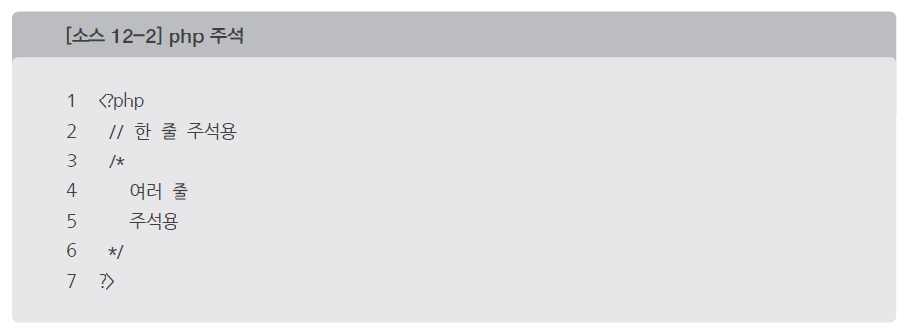
1 2 . 3 PHP 기본 문법
변수와 데이터 형식
  PHP의 기본 구조와 주석

Slide 19
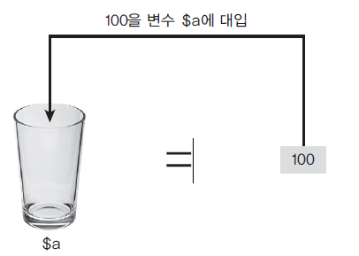
1 2 . 3 PHP 기본 문법
변수와 데이터 형식
  변수
    무엇을 담는 그릇
    왼쪽의 변수(그릇)에 오른쪽의 값이 들어가는 것으로 이해
      Ex) $a = 100;
    PHP도 행의 끝에는 세미콜론(;) 붙일 것
    PHP는 변수 이름 앞에 $를 붙여 사용
    변수 출력하려면 print나 echo문 사용
    변수 이름 규칙은 P.497 참조

Slide 20
1 2 . 3 PHP 기본 문법
데이터 형식
  PHP 데이터 형식
    정수(int), 실수(double), 문자열(string), 불형(boolean), 객체(object), 배열(array)
    gettype ( ) 함수는 변수의 데이터 형식 보여줌
    PHP는 별도의 변수 선언이 없음
    값을 대입하는 순간 변수 데이터 형식이 결정
      다른 값을 넣으면 변수의 데이터 형식은 새로운 값에 의해 변경

Slide 21
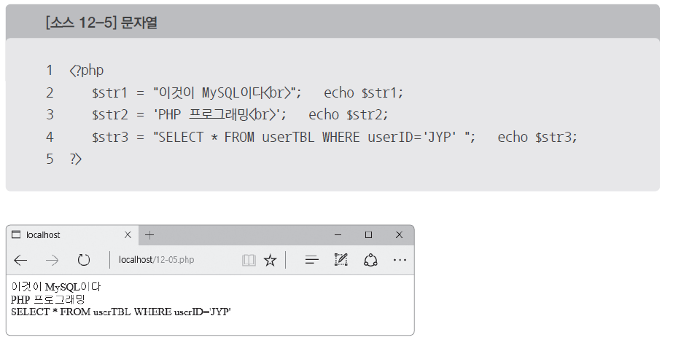
1 2 . 3 PHP 기본 문법
데이터 형식
  문자열
    큰 따옴표(") 또는 작은 따옴표(')로 묶음
    SQL문을 문자열로 지정하기 위해서는 구문을 큰 따옴표로 묶음
    그 내부에 필요할 경우 작은 따옴표로 묶어주는 방식이 바람직함

Slide 22
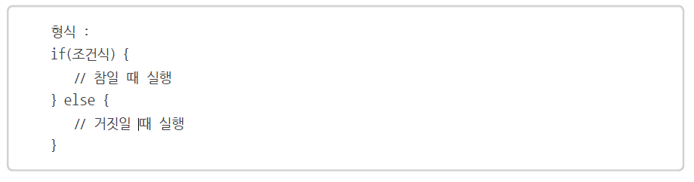
1 2 . 3 PHP 기본 문법
조건문과 반복문
  if() 함수 (p.500~501 예제 참조)
    조건에 따라서 분기
    else{ } 부분은 생략 가능
    Elseif 문으로 여러 개의 조건 처리
    조건식의 결과는 TRUE 또는 FALSE
      주로 비교 연산자인 ==, < >, < , >, <=, >= 등 사용

Slide 23
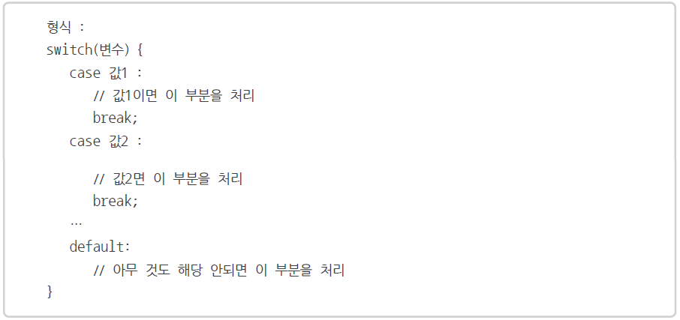
1 2 . 3 PHP 기본 문법
조건문과 반복문
  switch() 함수 (p.502 예제 참조)
    if~elseif와 비슷하게 switch~case로 여러 개의 조건 처리 가능
    default 부분은 생략 가능

Slide 24
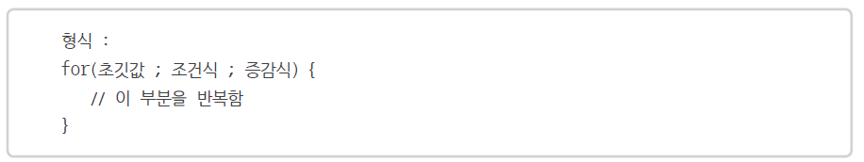
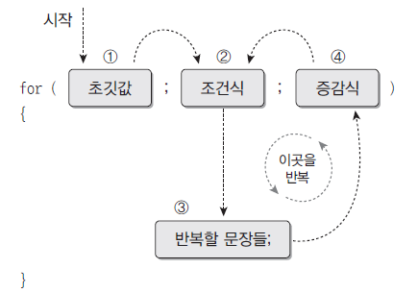
1 2 . 3 PHP 기본 문법
조건문과 반복문
  for() 함수 (p.503~504 예제 참조)
    for문은 지정된 수만큼 반복하기 위해서 사용되는 함수

Slide 25
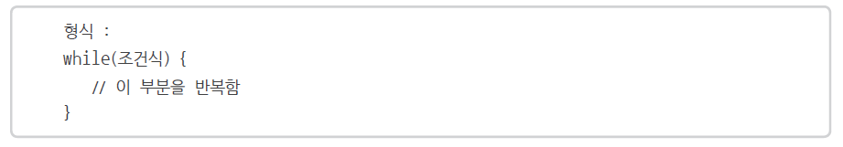
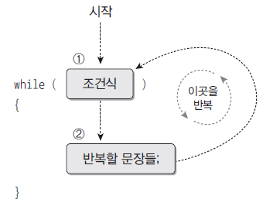
1 2 . 3 PHP 기본 문법
조건문과 반복문
  while( ) 함수 (p.505 예제 참조)
    for ( ) 함수와 같은 용도
    while에서는 for와 다르게 조건식만 존재

Slide 26
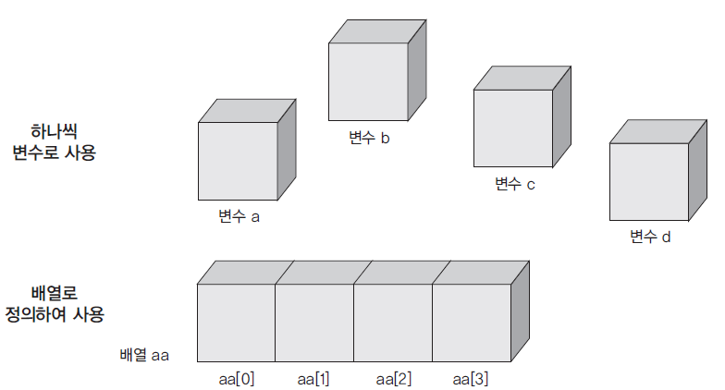
1 2 . 3 PHP 기본 문법
배열 (p.506~510 참조)
  하나씩 사용하던 종이박스(변수)를 한 줄로 붙여놓은 것
  배열의 개념

Slide 27
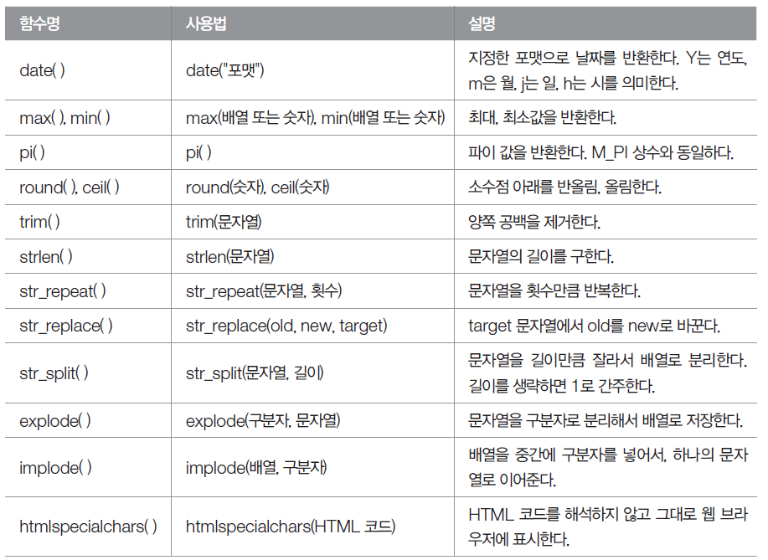
1 2 . 3 PHP 기본 문법
PHP 내장 함수

Slide 28
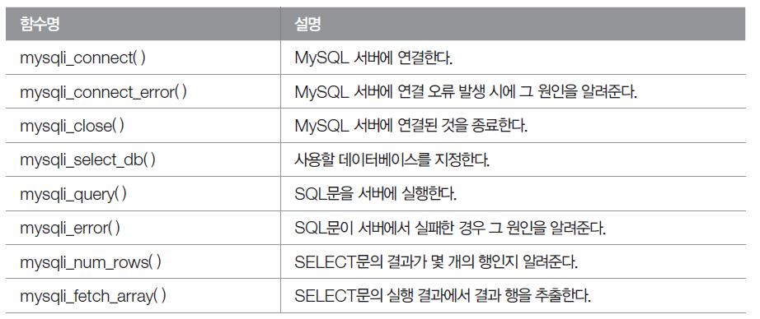
1 2 . 3 PHP 기본 문법
MySQL 관련 내장 함수
    다른 함수는 http://php.net/manual/kr/book.mysql.php 참조

Slide 29
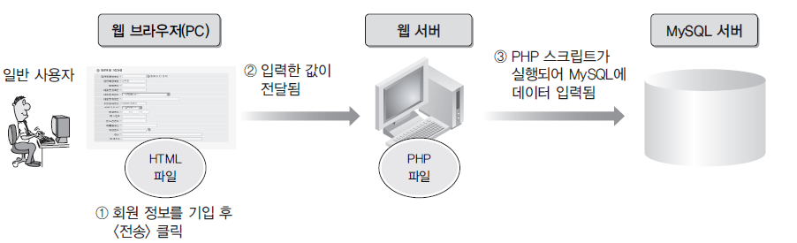
1 2 . 4 HTML과 PHP 관계
HTML과 PHP 데이터 전송 개념
  일반 사용자는 SQL을 다룰 필요가 없음
    FORM 통해 데이터가 전달되고 입력 / 수정 / 삭제

Slide 30
1 2 . 4 HTML과 PHP 관계
HTML과 PHP 데이터 전송 개념
  SEND 와 RECEIVE
    보내는 Method
      Post – 주소 창에는 페이지 주소 뿐. 데이터는 숨어 있음
      Get – 주소 창에 데이터가 보이므로 정보 노출의 위험 있음
    전송버튼 클릭
      SEND.html >> FORM 의 Input 태그 안의 데이터 → Receive.html으로 전달.
  PHP와 HTML은 섞어서 효율적인 데이터 전송 가능

